Slide 1
Kalibrace
Jednotky
Referenční meze
Cut off
Ondřej Wiewiorka

Slide 2

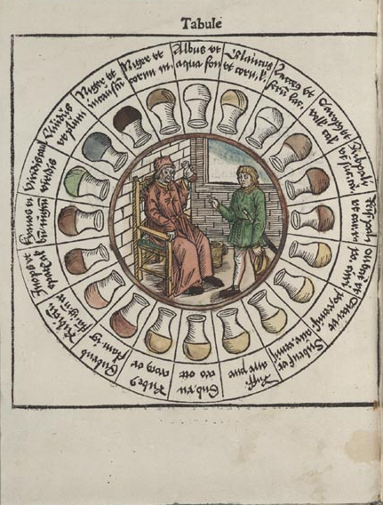

Slide 3

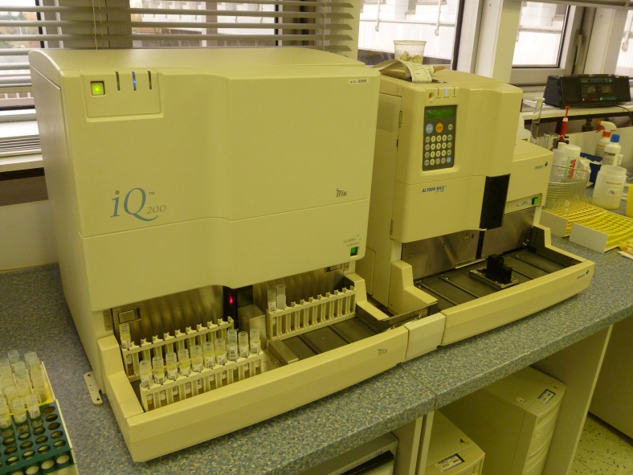

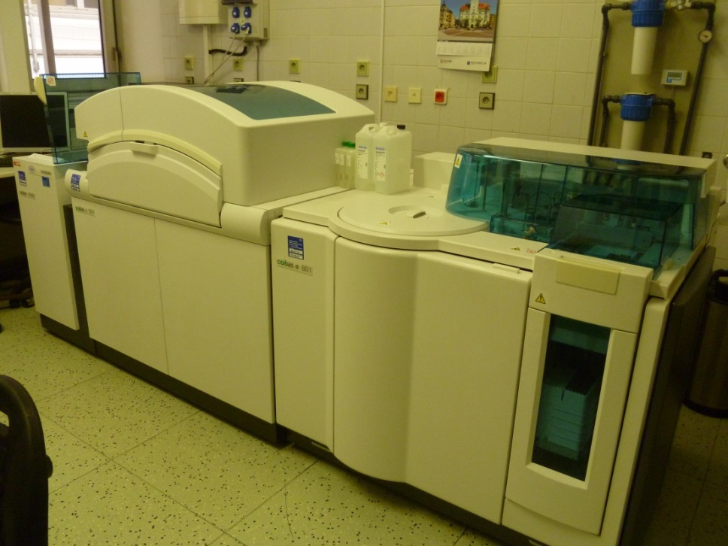
Centralizované laboratoře

Slide 4
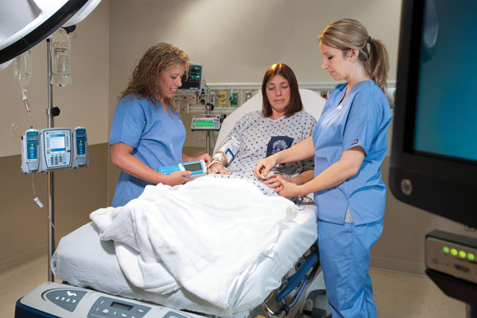
Decentralizované přístroje - POCT

Slide 5
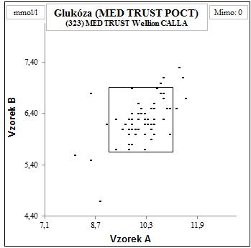
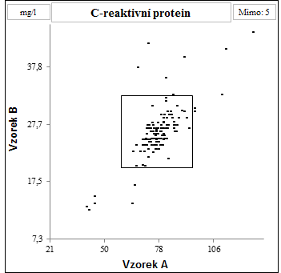
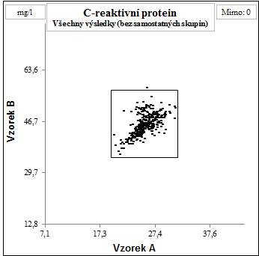

Slide 6
Standardizace metod

Slide 7
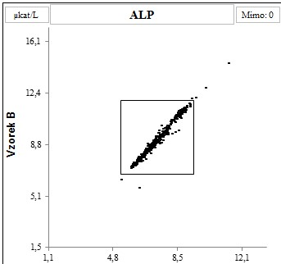
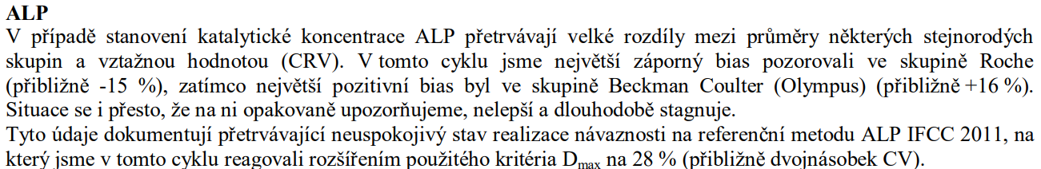
Standardizace metod

Slide 8
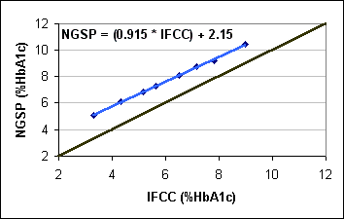
Standardizace metod
Notes:
The DCCT took place from 1983 to 1993. The study involved 1,441 volunteers, ages 13 to 39, and took place in 29 medical centers in the United States and Canada. At the start of the DCCT, participants had type 1 diabetes for at least 1 year, but no longer than 15 years, and had no or only early signs of diabetic eye or kidney disease.

Slide 9
Kalibrace
Vztah mezi signálem a koncentrací analytu ve vzorku
Materiál použitý pro kalibraci je odvozen od referenčního materiálu - etalonu

Slide 10
Kalibrace
Citlivost metody – míra změny signálu ke koncentraci vzorku
Selektivita/Specificita – míra příspěvku jiných látek než analytu k signálu
  Pouze minimum metod chemické analýzy lze označit za specifické. Proto doporučení IUPAC (2001) dává přednost obecnému používání termínu selektivita

Slide 11
Referenční materiály a kalibrace
Porovnání výsledků měření s referenčními materiály je zajištěna jejich pravdivost
Referenční materiály jsou odvozeny řadou kalibrací k referenčním materiálům vyšší úrovně (čistoty, přesnější metodou stanovení)

Slide 12
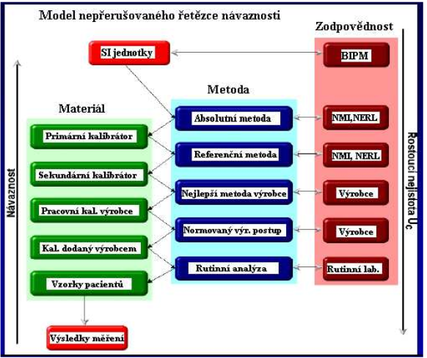
Referenční hodnoty

Slide 13
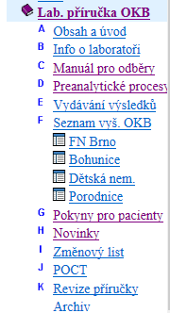
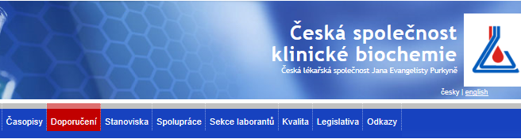

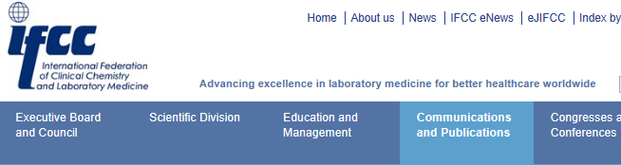

Slide 14
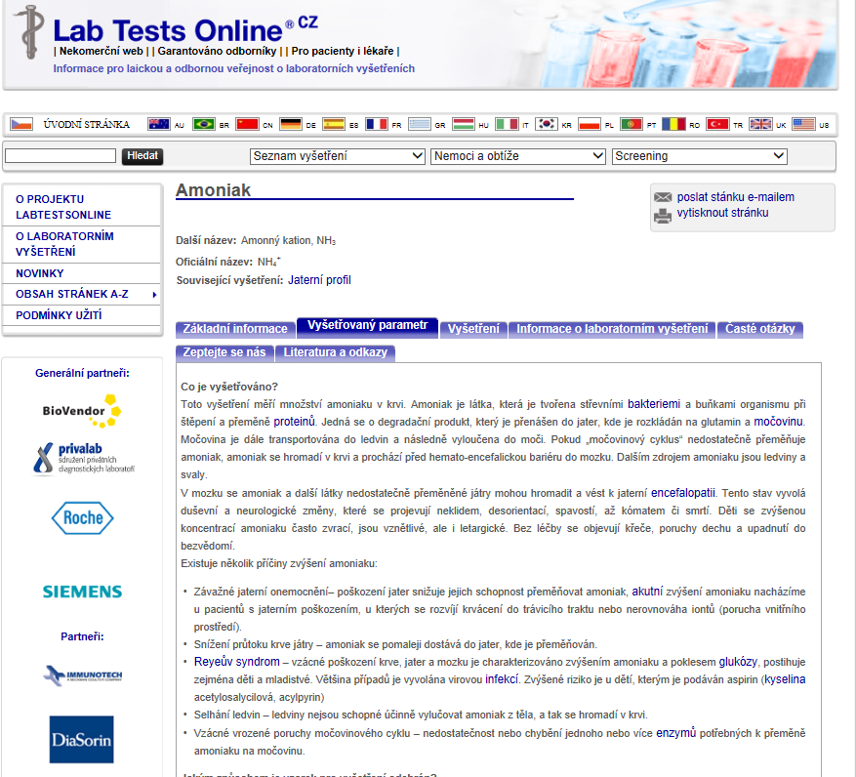

Slide 15
Analýza
Rutinní / statimová vyšetření / vitální indikace
Automatické analyzátory / speciální metody
Různí výrobci přístrojů / dodavatelé reagencií / různé principy vyšetření
Harmonizace vyšetření / referenční systém

Slide 16
Zavedení nové metody
Při přijetí nové metody je potřeba provést její validaci/verifikaci
  Validace je proces ověřování, že specifikované požadavky jsou přiměřené pro zamýšlené použití.
  Je třeba definovat preciznost, pravdivost, mez detekce, mez stanovitelnosti, selektivitu, rozsah, linearitu, robustnost
  Verifikace je poskytnutí objektivního důkazu, že daná položka splňuje specifikované požadavky.
  Ověření specifikací metod výrobce, především nejistota měření

Slide 17
Parametry analytických metod
  Mez detekce
  Minimální množství analytu, které může být zachyceno danou metodou,výsledná hodnota ovšem nemusí odpovídat nejistotě měření meze stanovitelnosti (3s)
  Mez stanovitelnosti
  Minimální množství analytu, které může být stanoveno s danou nejistotou měření (10s)
  Pracovní interval (rozsah metody)
  Rozpětí koncentrace analytu uzavřené minimální a maximální mezí stanovitelnosti

Slide 18
Chyby měření
Chybou měření rozumíme rozdíl mezi skutečnou a naměřenou hodnotou
Můžeme je rozdělit na chyby náhodné, systematické a hrubé

Slide 19
Chyby měření hrubé chyby
Chyby měření způsobené nepozorností, nesprávným postupem, chybou přístroje
Lze je odhalit pouze opakovaným měřením
Vybočují ze souboru ostatních opakování (outliers) a dají se odhalit a vyloučit pomocí testování odlehlých hodnot
Q-test, Grubbsův, Studentův, Cochranův

Slide 20
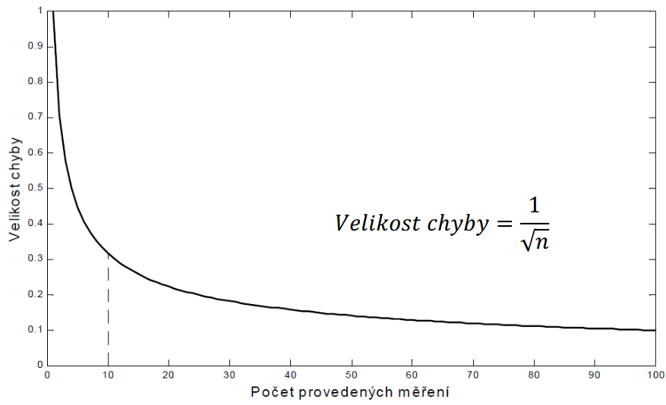
Chyby měření - náhodné chyby
Složka chyby měření, která se v opakovaných měřeních mění nepředvídatelným způsobem
Má normální (Gaussovo) rozdělení s nulovou střední hodnotou a rozptylem
Její vliv na nejistotu výsledku lze zmenšit zvýšením počtu stanovení

Slide 21
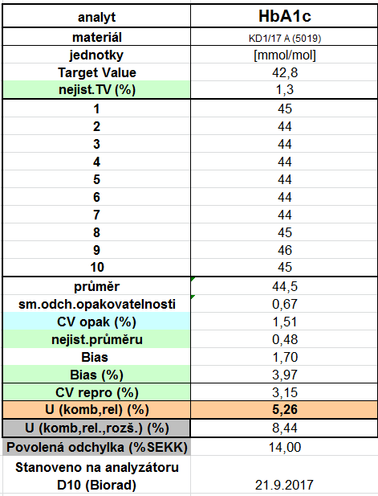
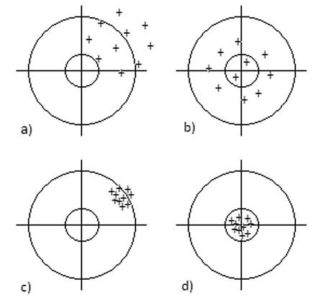
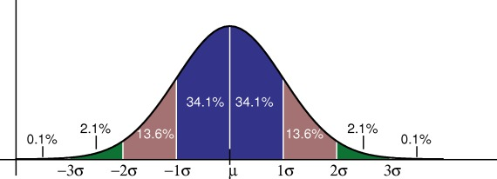
Chyby měření - náhodné chyby
Nízká preciznost měření
Vysoká preciznost měření

Slide 22
Chyby měření systematické chyby
Složka chyby měření, která v opakovaných měřeních zůstává konstantní nebo se mění předvídatelným způsobem
Systematická chyba měření a její příčiny mohou být známé nebo neznámé. Ke kompenzaci známé systematické chyby měření může být aplikována korekce

Slide 23
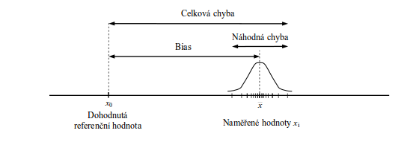
Chyby měření - systematické
Vysoký bias
Nízký bias

Slide 24
Parametry analytických metod
  Nejistota měření
  Parametr přidružený k výsledku měření, který charakterizuje míru rozptýlení hodnot, které by mohly být důvodně přisuzovány měřené veličině
  Parametrem může být např. směrodatná odchylka nazývaná standardní nejistota měření (nebo její specifikovaný násobek), nebo polovina šířky intervalu, který má stanovenou pravděpodobnost pokrytí.
  Kombinovaná standardní nejistota se určí po identifikaci a vyhodnocení všech složek (dílčích nejistot), které k ní přispívají, jejich sloučením dle zákona o šíření nejistot.
  Kombinovaná standardní nejistota násobená koeficientem rozšíření poskytuje kombinovanou rozšířenou nejistotu:
  Uc = k . uc (k=2 odpovídá 95% hladině spolehlivosti )

Slide 25
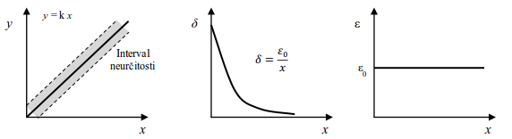
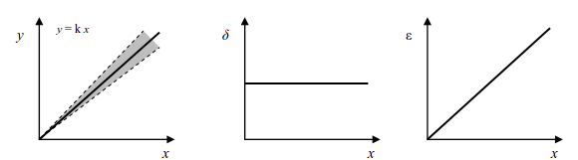
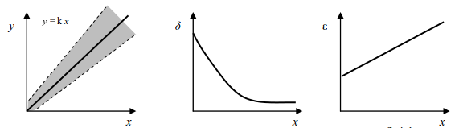

Slide 26

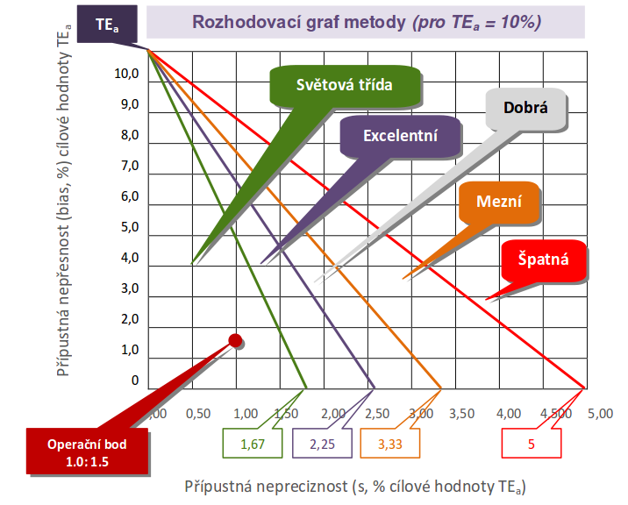
Chyby měření
Jaká je maximální povolená chyba?
Odvozená z biologické variability

Slide 27
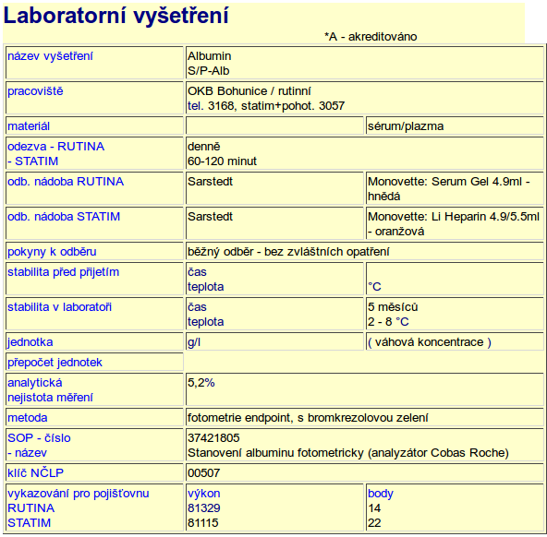

Slide 28
Referenční hodnoty pacientů
Lze je získat analýzou zdravé populace pacientů, musí být dobře definovaní
  Statistické rozlišení rozdílů mezi skupinami – muži, ženy, dospělí, děti….
  95% rozpětí (horní a dolní 2,5 % se vyloučí)
Na základě odborného konsenzu
  Zdravotní rizika začínají na nižší hladině, něž ukazuje populační rozpětí
Data výrobce metody

Slide 29
GIGO =>„Garbage in....
Pre-analytická chyba
Zvyšující se celková chyba
Analytická chyba
Post-analytická chyba
GIGO => ...garbage out“
  Dodržovat postupy!

Slide 30
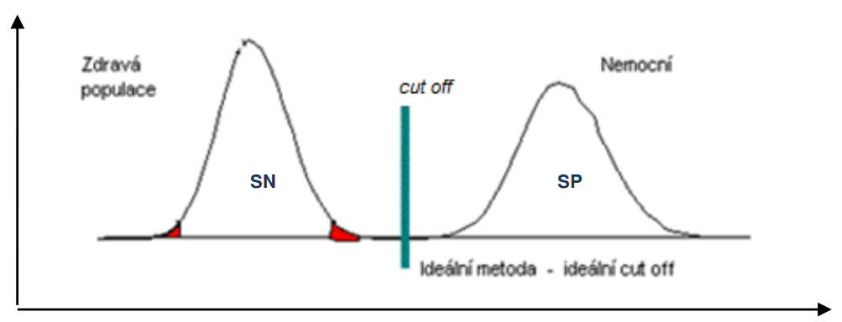

Slide 31
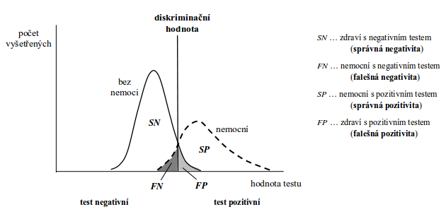

Slide 32
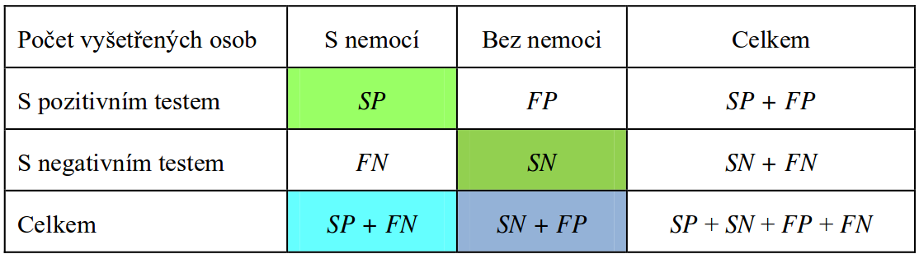
Diagnostická efektivita analýzy
  Specificita metody
  Schopnost měřícího postupu detekovat pouze cílený analyt
  Ceněna obzvlášť u testů pro stanovení konečné diagnózy a závažných onemocnění (intervence značně poškozuje pacienta)

Slide 33

Diagnostická efektivita analýzy
  Senzitivita metody (citlivost)
  Schopnost měřícího postupu zachytit i malé množství analytu
  Ceněna obzvlášť u screeningových testů pro včasný záchyt onemocnění a onemocnění kde by byl pacient bez intervence značně poškozen

Slide 34
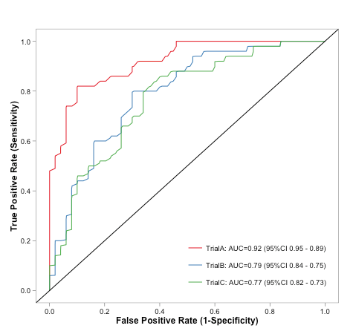
ROC křivka
(Receiver operating characteristic plot)
Grafické vyhodnocení diskriminačních schopností testu.
Sestrojuje se vynesením hodnot klinické citlivosti (osa y) proti hodnotám klinické nespecifičnosti (osa x) pro všechny rozhodovací úrovně.

Slide 35
ROC křivka
(Receiver operating characteristic plot)
AUC kvantifikuje diagnostickou správnost zkoušky
citlivosti,specifičnosti, pozitivní a negativní prediktivní hodnoty a klinická věrohodnost

Slide 36
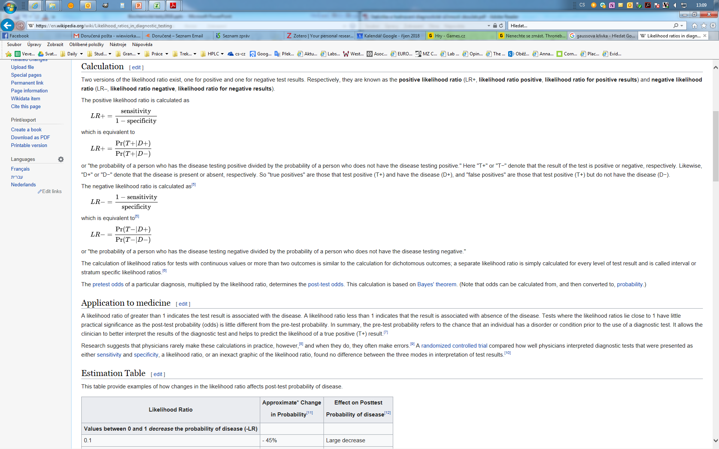
Likelihood ratio
(věrohodnostní poměr)
Poměr sensitivity a nespecificity (směrnice ROC v cutoff hodnotě)
Kolikrát je vyšší šance, že pacient s pozitivním testem má danou chorobu, než že se jedná o FP
Poměr nesensitivity a specificity
Kolikrát je vyšší šance, že pacient s negativním testem má danou chorobu, než že se jedná o TN

Slide 37


Prediktivní hodnoty
Pozitivní prediktivní hodnota
Pravděpodobnost, že osoba s pozitivním testem je opravdu nemocná
Negativní prediktivní hodnota
Pravděpodobnost, že osoba s negativním testem je opravdu zdravá

Slide 38
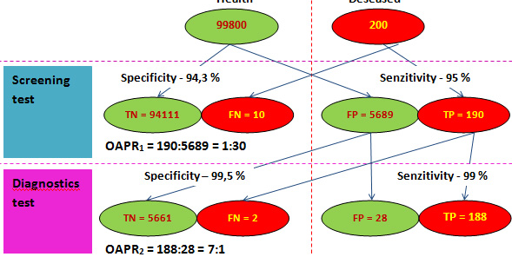

Slide 39


Prevalence
Míra zastoupení nemoci v populaci
Diagnostická efektivita
vyjadřuje počet správně určených stavů ke všem nesprávně určným

Slide 40
Děkuji za pozornost

